Slide 2
Осень. Правит городом осенний вернисаж, Зазывая листопадной красотой. И желтеющий, краснеющий пейзаж Каждый день меняет яркий образ свой. За ночь лужицы покрылись коркой льда. В парке ветра уносящийся порыв Закружил, и вся упавшая листва Подхватила ранней осени мотив. А. Ковязина.

Slide 3
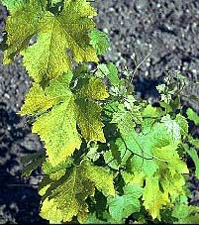
Шестнадцатое октября. Классная работа.

Slide 4
Маренго, палевый, перванш.

Slide 5
Осень. Правит городом осенний вернисаж, Зазывая листопадной красотой. И желтеющий ,краснеющий пейзаж Каждый день меняет яркий образ свой. За ночь лужицы покрылись коркой льда. В парке ветра уносящийся порыв Закружил, и вся упавшая листва Подхватили ранней осени мотив.

Slide 6
Осень. Правит городом осенний вернисаж, Зазывая листопадной красотой. И желтеющий, краснеющий пейзаж Каждый день меняет яркий образ свой. За ночь лужицы покрылись коркой льда. В парке ветра уносящийся порыв Закружил, и вся упавшая листва Подхватили ранней осени мотив.

Slide 7
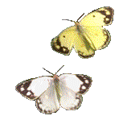
Действительные причастия прошедшего времени.

Slide 8
1 группа-описание природы (Альбом стр.21) 2 группа-работа по карточкам 3 группа-упр.96

Slide 9
Действительные причастия
прошедшего времени

Slide 10
Действительные причастия
прошедшего времени

Slide 11
Действительные причастия
прошедшего времени

Slide 12
Действительные причастия
прошедшего времени

Slide 14
2А группа 1)с медвежатами, наслаждавшимися в лесной чаще утренней прохладой; 2)туман, застилавший лесные дали прозрачной дымкой; 3)сосны, еще не сбросившие с себя сон; 4)солнце, выглянувшее из-за горизонта: 5)облака, проплывавшие высоко-высоко над деревьями; 6)воздух, пахнувший смолой; 7)у сосны, сломанной бурей; 8)третий, залезший на верхушку сосны;

Slide 15
2 б группа Задрожавшие, побледневший,поднявшихся, выплывший.

Slide 16
Исследовать п.17, выучить ОС. 1)Упр.98 2)написать сочинение «Сон осеннего листа».

